Slide 1

Készítette: KraljeviČ Darjan

Slide 2
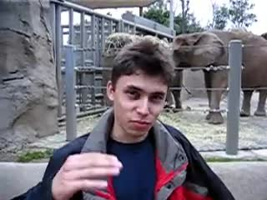
Története, létrejötte
2005,02,14-én aktiválták
Alapítók:
- Steve Chen
- Chad Hurley
- Jawed Karim
Sequoia Capitals
,,Me at the zoo”
2006.10.09-én vásárolta fel a Google

Slide 3
Algoritmusa
Optimalizálja a tartalmat
Megjegyzi a megtekintett tartalmat → releváns, hasonló tartalom
,,Machine learning” modell
Algoritmus-arzenál
Click-bait

Slide 4
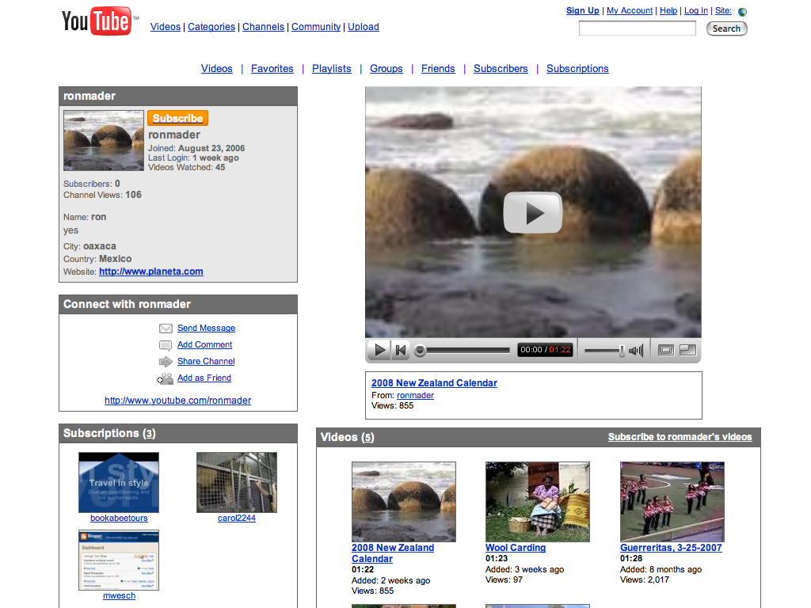
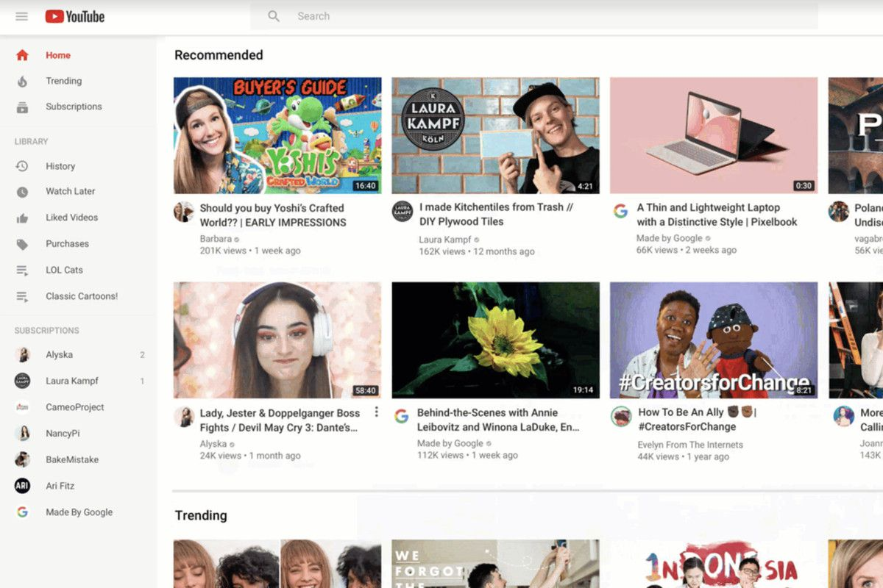
Felülete

Slide 5
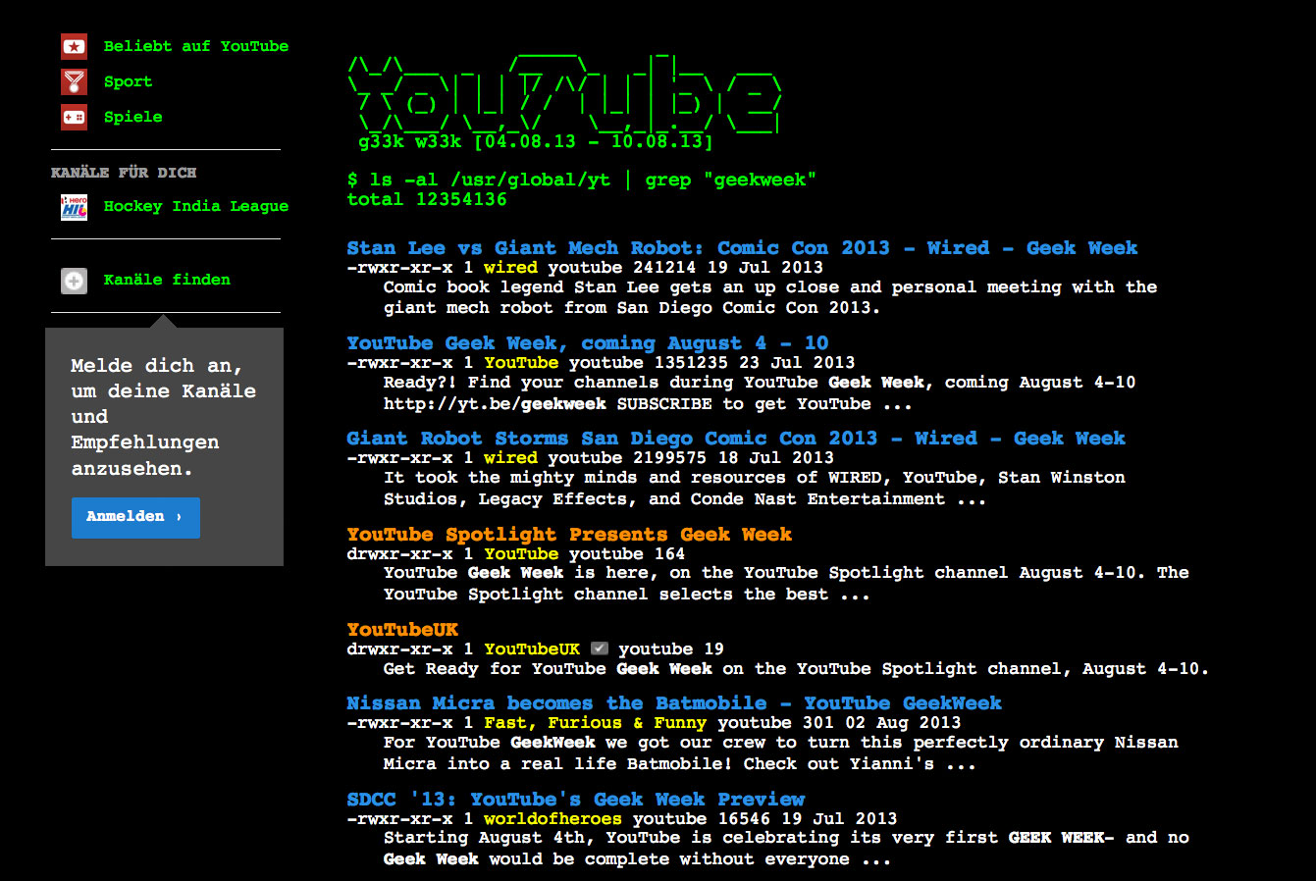
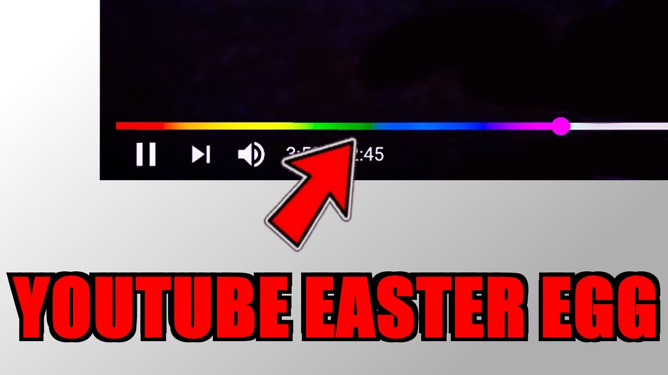
Easter eggek és érdekes videók
Rainbow bar
301 video
seinfeld without people
Geek week look

Slide 6
A youtube előnye és hátránya
Előnyök
Hátrányok
Tartalomkészítővé válás
Egyszerű kezelés
Oktatási cél pl.: smartereveryday, MIT, Harvard
Mindenhol elérhető
Adatvédelem hiánya
Quick fame-függőség
Megjegyzések

Slide 7
források
https://marketingseo.hu/a-youtube-tortenete/
https://www.seo101.hu/hogyan-mukodnek-a-youtube-algoritmusai/
https://leet.hu/2022/08/24/ismet-fontos-frissitessel-gazdagodott-a-youtube-felulete/
https://vidooly.com/blog/youtube-easter-eggs/
https://tubeskills.com/blog/youtube-easter-eggs/
https://howtodesk.net/hu/a-youtube-elonyei-es-hatranyai-amelyekrol-csak-kevesen-tudnak

Slide 8
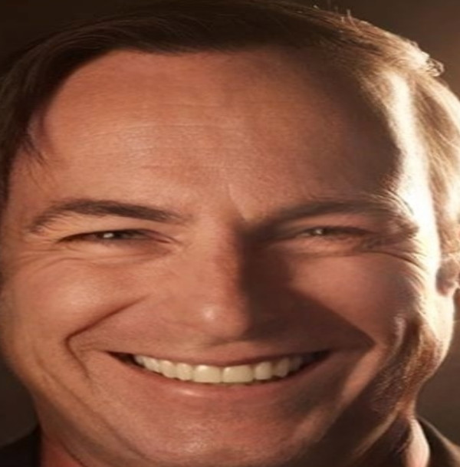
Mélyen megköszönöm figyelmeteket, kösz!

